Slide 1
M
MINDFOLIO · CMONEY × AWS 2026
TA · 尚未在 APP 建立持股庫存的自主投資人
想知道用戶手上抱著什麼？
先別問他。
從想快速看懂自己的新手，到記得交易、卻不想整理股數、成本與對帳單的老手——
都需要先看見價值，才願意提供持股。
Mindfolio Time Machine
01
Notes:
開場先講 TA：我們服務的是還沒有在 App 建立庫存的自主投資人。新手想快速看懂自己，老手記得交易、卻不想先整理股數、成本和對帳單。要拿到持股，第一步不是問，而是先讓他看見價值。約 35 秒。

Slide 2
為什麼沒人願意交出持股
不信任 · 怕麻煩 · 沒好處
所以我們 先給價值，再要資料。
PLAY
VALUE
ASK
KEEP
→
→
→
玩 2025 時光機
拿人格＋重建報酬
這幾檔還持有嗎？
確認持股進 Radar
低門檻不是零輸入： 五檔股票＋大概月份＋價格區間；不要求股數、完整成本或對帳單。
五檔＋月份＋價格區間 · 核心結果前不用登入 · 不連券商
02
Notes:
不願輸入的原因是不信任、怕麻煩、沒好處。我們先讓他用五檔股票、大概月份和價格區間完成時光機，核心結果前不用登入；拿到人格與重建報酬後，才問『還持有嗎』。約 50 秒，收尾接 Demo。

Slide 3
LIVE DEMO · 現在就在線上
一趟三分鐘的投資時光機。
RUNNING ON AWS
不是構想，
已經上線。
34.229.72.35
評審邀請碼 123456
可開
可算
可保存
Web、API、資料庫以 Docker Compose
部署在同一台 EC2。
這不是簡報構想——你用手機就能打開。
Builder → 重建 → 人格結果 → 認領 → Radar → AI Deep Dive
03
Notes:
切到瀏覽器實際操作約 2 分 30 秒。走位：Builder 點 5 檔 → 重建一檔（月份＋區間＋即時驗證）→ 結果頁人格卡 → /activate 輸 123456 認領 → Radar 確認持股＋證據卡 → AI Deep Dive 黃金報告特寫收尾。若網路不穩，立刻切錄影備援。

Slide 4
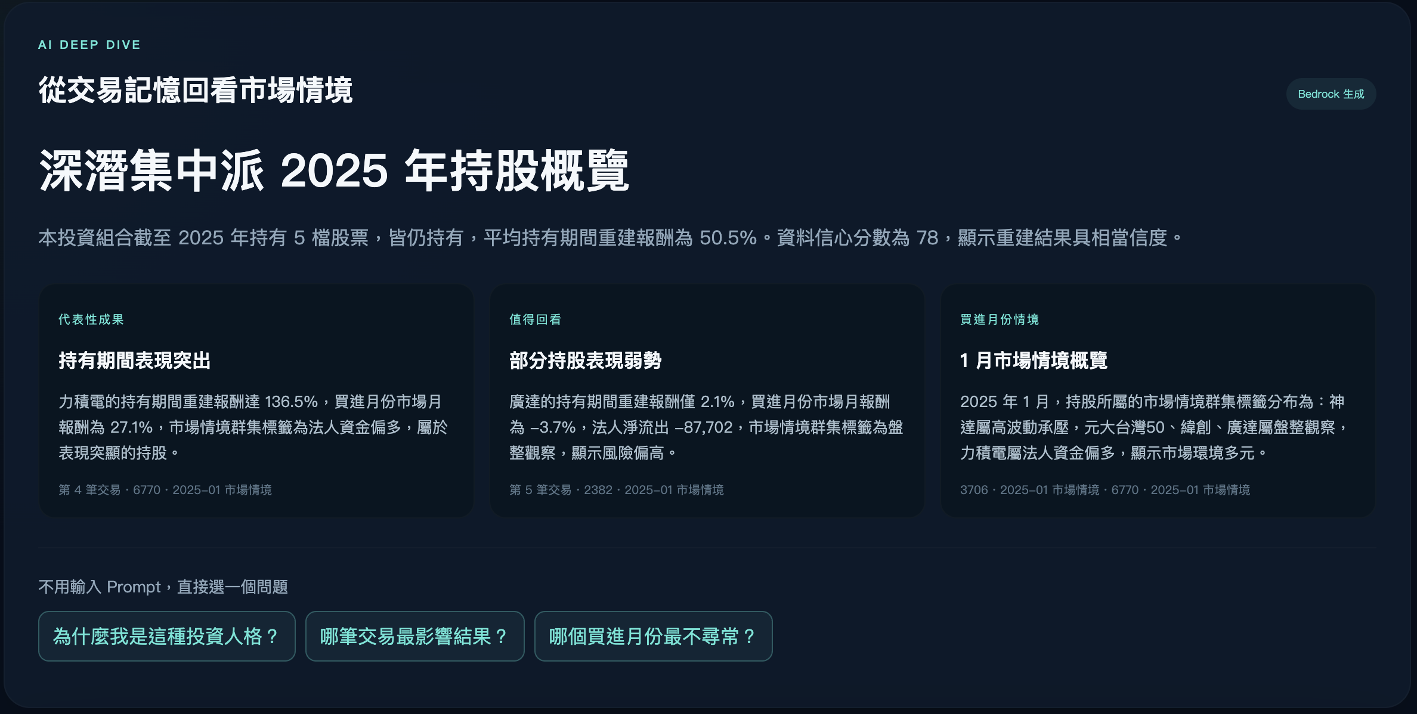
護城河① · 金融結果先驗證，再讓 AI 解釋
生成式 AI，不負責算金融結果。
01 · 算結果
確定性引擎
報酬、人格與資料信心；同一輸入，必有同一輸出。
02 · 給情境
離線 ML
辨識歷史市場情境與異常；只描述，不預測未來。
03 · 寫解讀
Amazon Bedrock
每個解讀重點皆可追溯；不合格即切安全備援。
金融結果不由 LLM 生成；輸出無法通過檢查，就切換安全備援
04
Notes:
回到剛看到的畫面：報酬、人格與資料信心由確定性引擎產生；離線 ML 只辨識買進月份的歷史情境；Bedrock 把已驗證證據寫成人話。生成結果若新增數字、語意不合或不是繁中，就會被拒絕並切安全備援。約 60 秒。

Slide 5
RETENTION · MEASUREMENT
第一次拿到價值，下一次才願意更新持股。
第一次體驗 · 新手也能開始
回訪情境 · 年度 RECAP 感
3 分鐘小卡 → 人格＋重建報酬
更新「仍持有」→ 換一份新報告
不要求精確交易日、股數或完整成本，先讓使用者看懂自己。
有經驗的投資人用回顧整理持股，Portfolio Radar 延續解讀。
North Star｜Verified Holding Activation = 完成重建＋明確同意＋成功保存至少一檔確認持股。
上線後驗證：重建完成率 → 持股確認率 → D7 回訪率；所有成效都以真實流量量測。
CMoney 2025 價量 · 籌碼 · 社群 → 3,584 筆預評分個股月份情境
先定義成功，再用真實流量驗證
05
Notes:
目前沒有真實用戶數據，所以不報假轉換率。我們先把假設和量測方式定義清楚：新手用三分鐘小卡得到第一次價值；有經驗的投資人用年度 Recap 感的回顧更新持股。上線後看重建完成率、持股確認率與 D7 回訪率；North Star 是成功保存至少一檔本人確認持股。約 55 秒。

Slide 6
M
MINDFOLIO
TIME MACHINE
三分鐘的時光機，
換來第一筆本人確認的持股關係。
新手從一張小卡開始；有經驗的投資人用一次次 Recap 更新持股。
CMoney 得到的不是匿名點擊，而是本人明確確認、可以持續服務的持股關係。
Mindfolio Time Machine · 謝謝
06
Notes:
收尾慢、穩：我們不是用 AI 猜持股，而是先給使用者一份值得交換的報告，再取得第一筆本人確認、可以持續服務的持股關係。約 20 秒。

Slide 7
附錄 A · 技術可行性
一台 EC2，跑完整產品閉環。
WEB
API
CORE
AI
DB
React＋nginx
→
FastAPI · 14 端點
→
確定性引擎
→
離線 ML＋Bedrock
→
PostgreSQL
入口與 /api 代理
重建、認領、Radar、AI
驗價、公司行動、報酬、人格
歷史情境＋證據型解讀
報告、確認持股、快取、事件
14
77＋6
FAIL-SOFT
支 /api/v2 端點
Python＋React tests
Bedrock／artifact 失敗不阻斷重建
Q&A 附錄 · 已部署、可重現、可降級
07

Slide 8
附錄 B · 企業資料與 AI
同一份官方資料，既支撐重建，也提供市場情境。
價量
PRE-SCORED ARTIFACT
報酬、波動、最大回落、成交量、週轉率
MONTHLY FEATURE PIPELINE
2025 每日資料聚合到個股月份。
8 個核心特徵
3,584
籌碼
→
→
筆個股月份情境
法人淨流量與流量比例
RobustScaler
1%／99% winsorization
版本化 JSON＋SHA-256
2025 每日資料聚合到個股月份。
KMeans：6 群
IsolationForest：異常
Runtime 不安裝 sklearn
社群
全站討論熱度與看漲比例
只代表全站彙總訊號，不代表個人情緒。
silhouette 0.1896 · 最大群 34.46% · 異常率 5.02%
Q&A 附錄 · 官方 2025 資料 → 可驗證 Artifact
08

Slide 9
附錄 C · 資料治理與衡量
只有本人明確確認，才建立持股關係。
QUIZ STOCK INTEREST
RECONSTRUCTED TRADE
CONFIRMED HOLDING
測驗選了這檔
行情可驗證的歷史事件
認領＋獨立同意＋後端重驗
不代表買過
不代表目前仍持有
才寫入 Portfolio
上線後驗證漏斗
開始重建
→
完成報告
→
認領
→
確認持股
→
D7 回訪
目前狀態：產品與量測事件已實作；尚無真實用戶成效，因此不把目標值包裝成結果。
Q&A 附錄 · 興趣 ≠ 交易 ≠ 持股
09

